Slide 1



본인 이름김태영
개발 기간
2021.10.xx ~ 10.xx

Slide 2


Project Overview
주요 기능
기능 이름
coinDTO
기능 이름
coinService
기능 이름
coinMain
github
해당프로젝트 git 주소

Slide 3
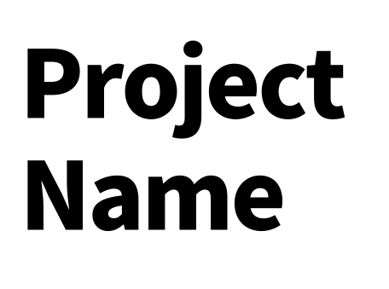
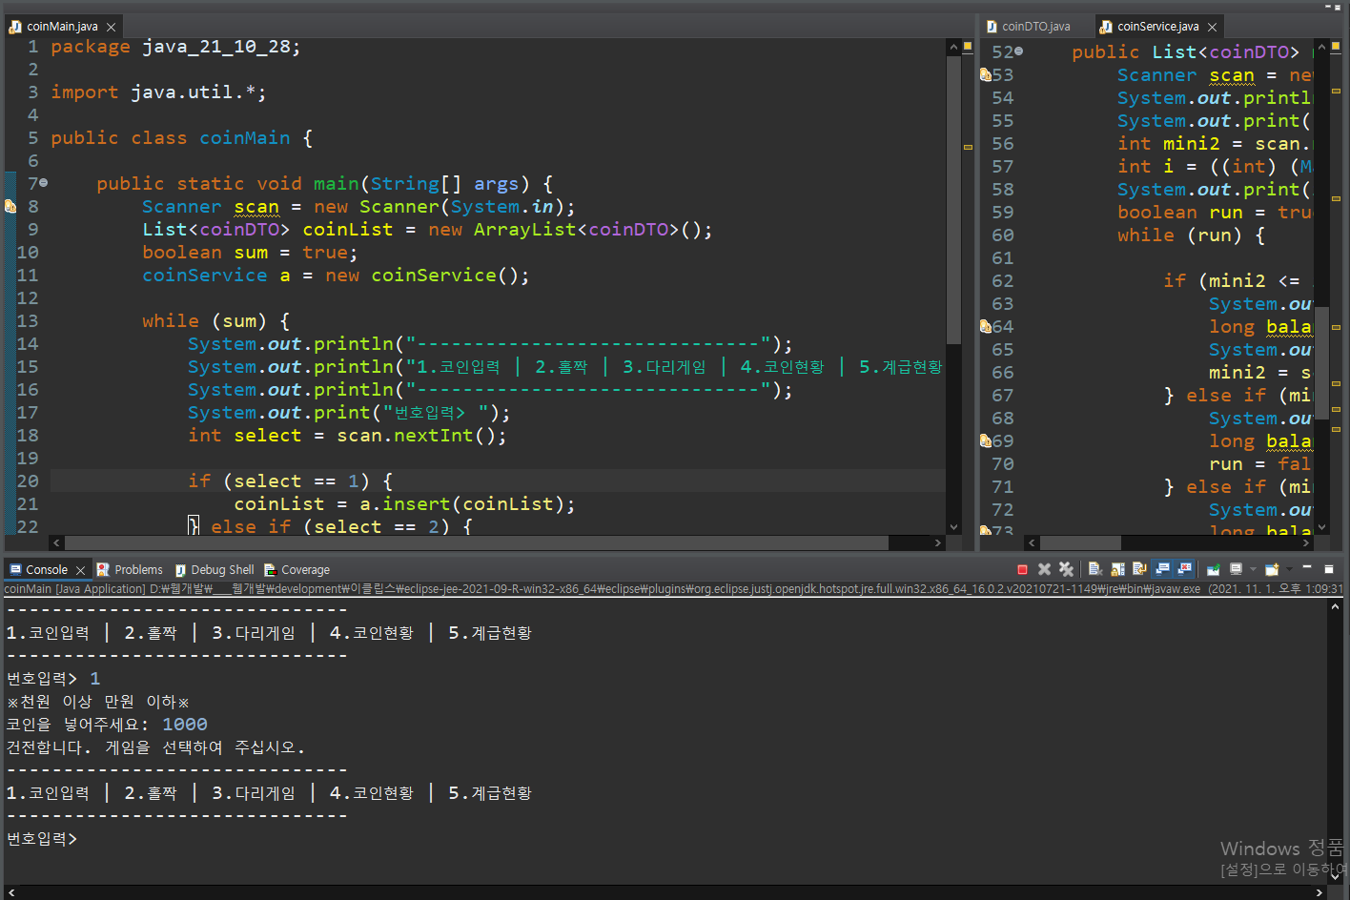

프로젝트 대표 이미지 또는 실행화면을 삽입합니다.
설정된 코인금액을 넣고 홀짝, 다리게임을 선택, 코인에 현황과 계급 조회 가능
코드를 입력하여 작은 미니게임을 해보고 싶었습니다. 게임 진행 후 성공시 곱하기2 실패시 나누기2

Slide 4

DTO에서 Service에 필요한 메서드를 설정후 Service에서 Main에 실행을 위한 코드를 작성합니다. ArrayList를 활용하여 실행한 메서드값을 저장하고 if문을 이용하여 게임 진행을 하였습니다.

